Slide 1

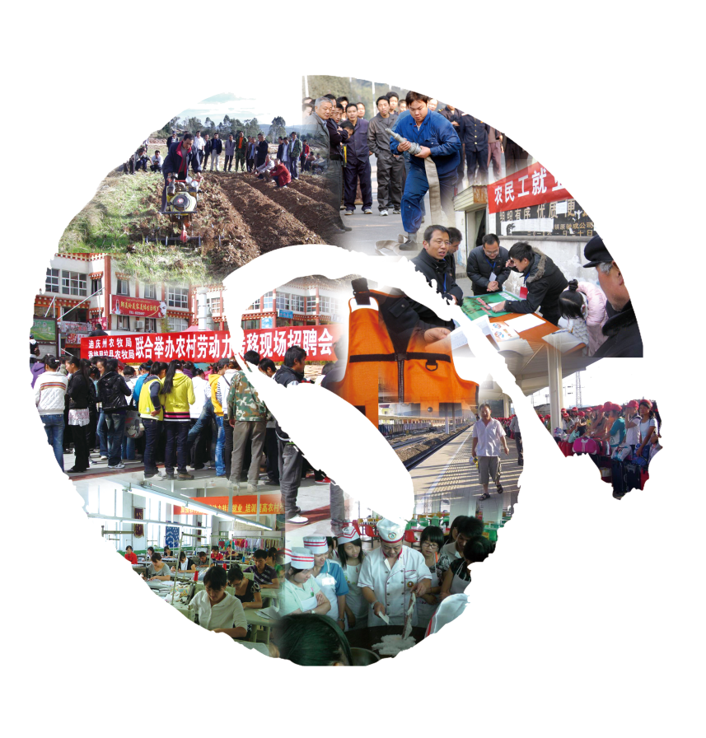



劳动力转移常识
贵州省初中学生实用技能
第16课 人生规划
上海科技教育出版社

Slide 2

一、人生规划的意义
劳动力转移常识
贵州省初中学生实用技能
人生概述
规划的意义

Slide 3

二、人生规划的设计初探
劳动力转移常识
贵州省初中学生实用技能
审视自我，发现人生目标
掌控人生
探索环境，选择人生目标
设定目标，把可能导向现实
发挥目标效应，以切实行动成就梦想
学会规划，掌控自己的人生

Slide 4
思考与实践
劳动力转移常识
贵州省初中学生实用技能
1
为自己做一份生涯规划，内容包括：
自己的人生梦想；
从现在到实现梦想的主要台阶（或阶段目标）；
3-5年的主要行动项目。

